Slide 1
NFA-Λ, NFA, DFA dönüşümü
∪ ve ∩ kümelerinin DFA’sı örnekler

Slide 2
Örnek: Birleşim ve kesişim kümesinin DFA’sının bulunması
L1 ve L2 dilleri aşağıdaki gibi tanımlanmaktadır.
L1={xЄ(0,1)*|x katarı 00 alt katarı içermez}
L2={ xЄ(0,1)*|x katarı 01 ile biter}
L1∪L2 ve L1∩L2 dillerini tanıtan DFA’yı çiziniz

Slide 3
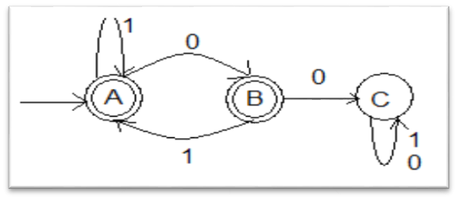
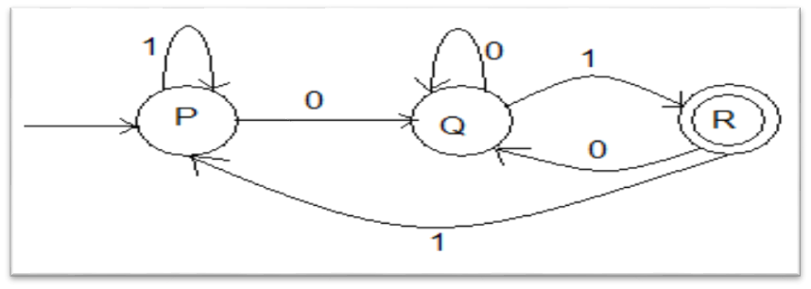
L1={xЄ(0,1)*|x katarı 00 alt katarı içermez}
L2={ xЄ(0,1)*|x katarı 01 ile biter}

Slide 4
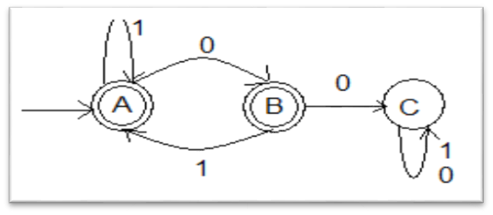
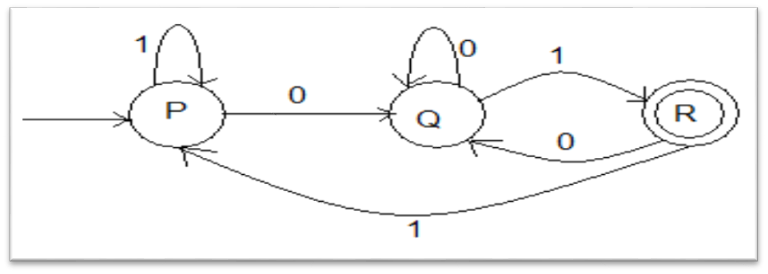
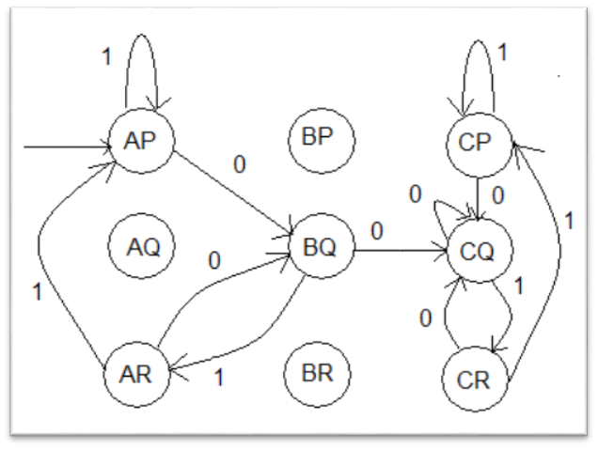
δ(AP,0)= (δ₁(A,0), δ₂(P,0))=BQ
δ(AP,1)= (δ₁(A,1), δ₂(P,1))=AP
δ(BQ,0)= (δ₁(B,0), δ₂(Q,0))=CQ
δ(BQ,1)= (δ₁(B,1), δ₂(Q,1))=AR
……

Slide 5
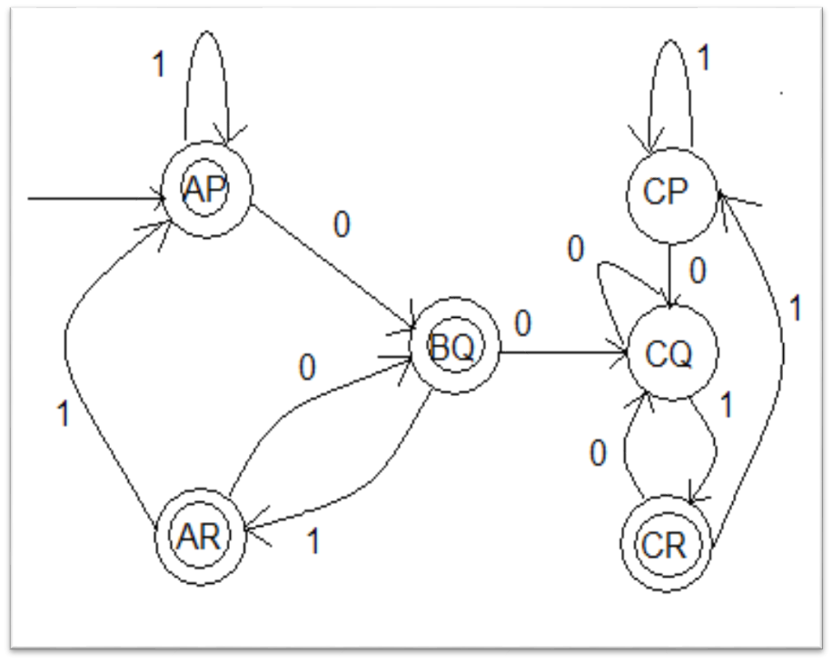
L1∪L2
F={AP,AR,BQ,CR}

Slide 6
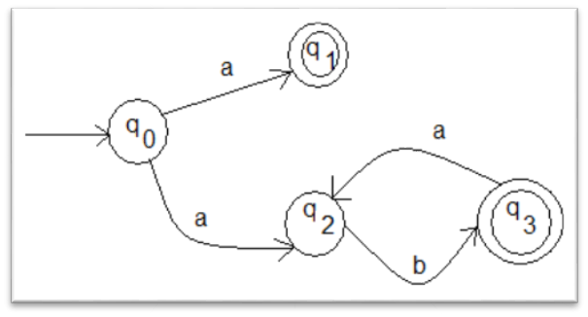
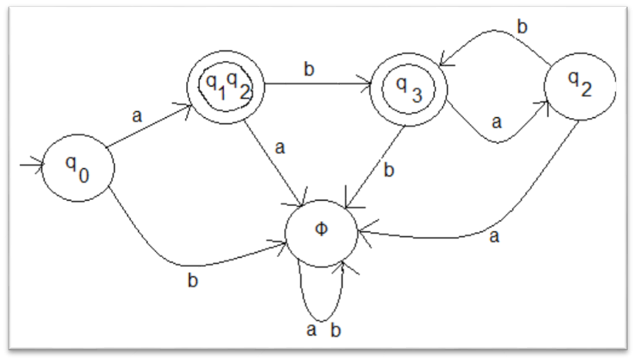
a+(ab)⁺ regüler ifadesinin tanımlamış olduğu dili tanıyan NFA’yı çiziniz. Bu NFA’ya eşdeğer DFA’yı çiziniz.
δ(q0,a)={q1,q2}
δ(q0,b)=Φ
δ({q1,q2},a)= Φ
δ({q1,q2},b)={q3}
δ(Φ, a)= δ(Φ,b)= Φ
δ(q3,a)={q2}
δ(q3,b)= Φ
δ(q2,a)= Φ
δ(q2,b)= {q3}

Slide 7
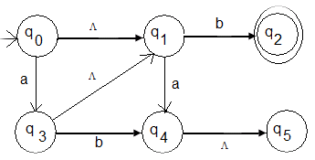
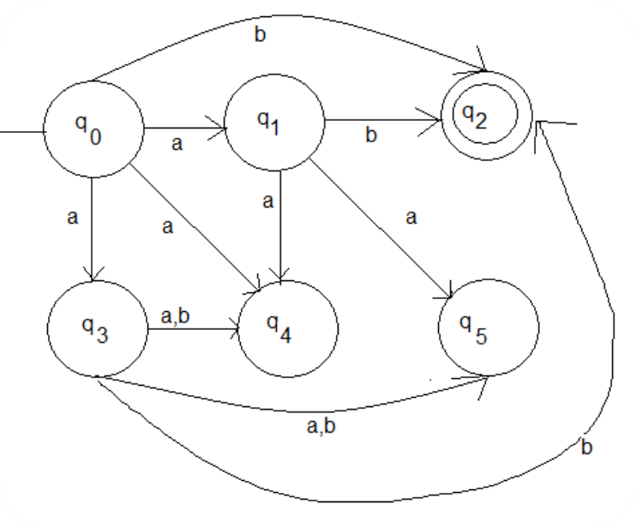
Aşağıda verilen boşluk geçişli NFA’ya karşılık gelen NFA yı bulunuz.
Λ(q₀)={q0, q1}
δ(q0,a)= δ({q0, q1},a)= δ(q0,a)∪ δ(q1,a) ={q3,q4}
Λ({q3,q4})={ q1, q3, q4, q5}
q0’dan b simgesiyle ulaşabileceğim durumları listelemek için aşağıdaki adımlar uygulanır.
Λ(q₀)={q0, q1}
δ(q0,b)= δ({q0, q1},b)= δ(q0,b)∪ δ(q1,b) ={q2}
Λ({q2})={ q2}

Slide 8


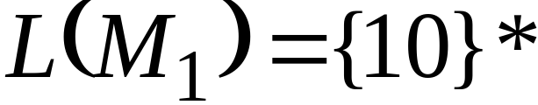





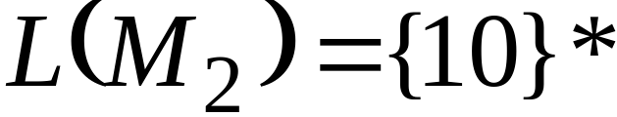

Örnek
NFA
FA

Slide 9

NFA’nın
tanıdığı dil
Regüler
Diller
DFA tarafından
kabul edilen Diller
Bu yüzden NFA ve DFA aynı hesaplama
gücüne sahiptir.

Slide 10


NFA
tarafından
kabul edilen
diller
Regüler
Diller
NFA
tarafından
kabul edilen
diller
Regüler
Diller

Slide 11





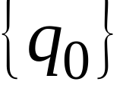
NFA’dan DFA’ya dönüşüm
NFA
FA

Slide 12
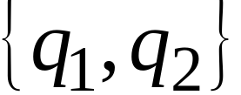
NFA’dan DFA’ya
NFA
FA

Slide 13

NFA’dan DFA’ya
NFA
FA

Slide 14
NFA’dan DFA’ya
NFA
FA

Slide 15
NFA’dan DFA’ya
NFA
FA

Slide 16

NFA’dan DFA’ya
NFA
FA

Slide 17
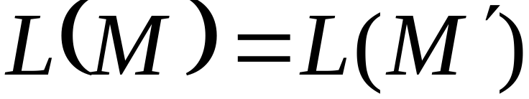
NFA’dan DFA’ya
NFA
FA

Slide 18
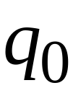
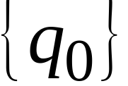
NFA’dan to DFA’ya dönüşüm işlem sırası
1. NFA’nın başlangıç durumu:
FA ’nın başlangıç durumu :

Slide 19
Örnek
NFA
FA

Slide 20
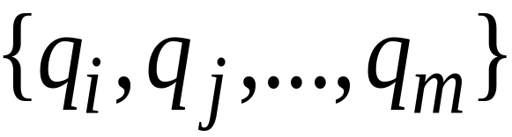
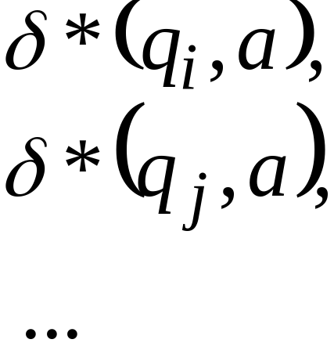

NFA’dan FA’ya
2. FA’nın her durumu için
NFA’nın rekürsif geçiş fonksiyonu
geçişleri FA’ya eklenir.

Slide 21
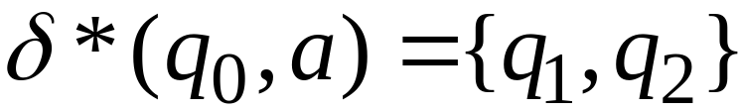
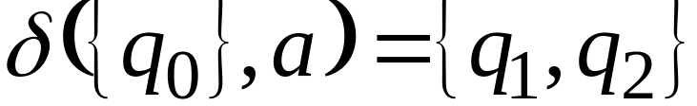
Örnek
NFA
FA

Slide 22
NFA’dan DFA’ya
Adım 2 alfabedeki bütün geçişler (yeni geçişler eklenemeyinceye kadar) için tekrarlanır.

Slide 23
Örnek
NFA
FA

Slide 24
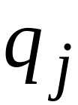
NFA’dan DFA’ya
3. Herhangi bir FA durumu
Eğer NFA’da bir kabul durumu ise FA’da kabul durumu olur.

Slide 25
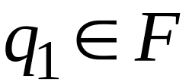
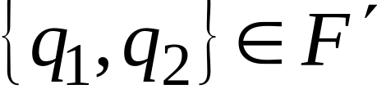
Örnek
NFA
FA

Slide 26
Bir NFA tek kabul durumlu eşdeğer bir NFA’ya dönüştürülebilir.

Slide 27
Örnek
NFA
Tek kabul durumlu
eşdeğer NFA?

Slide 28
Örnek
NFA
Eşdeğer NFA

Slide 29
Genelleme
NFA
Eşdeğer NFA
Tek kabul
durumlu

